Slide 1
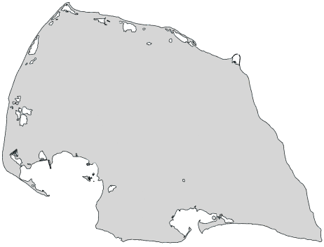

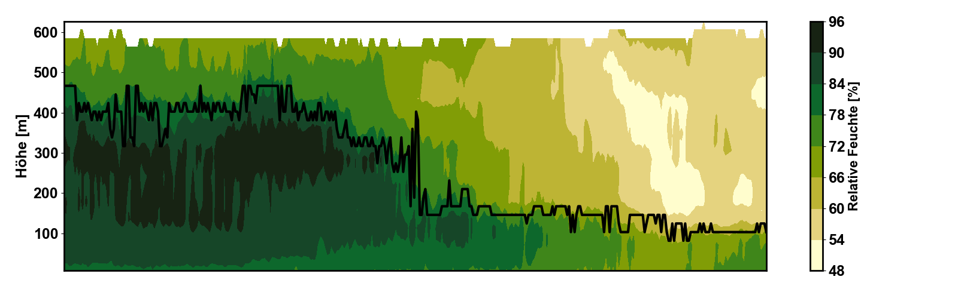
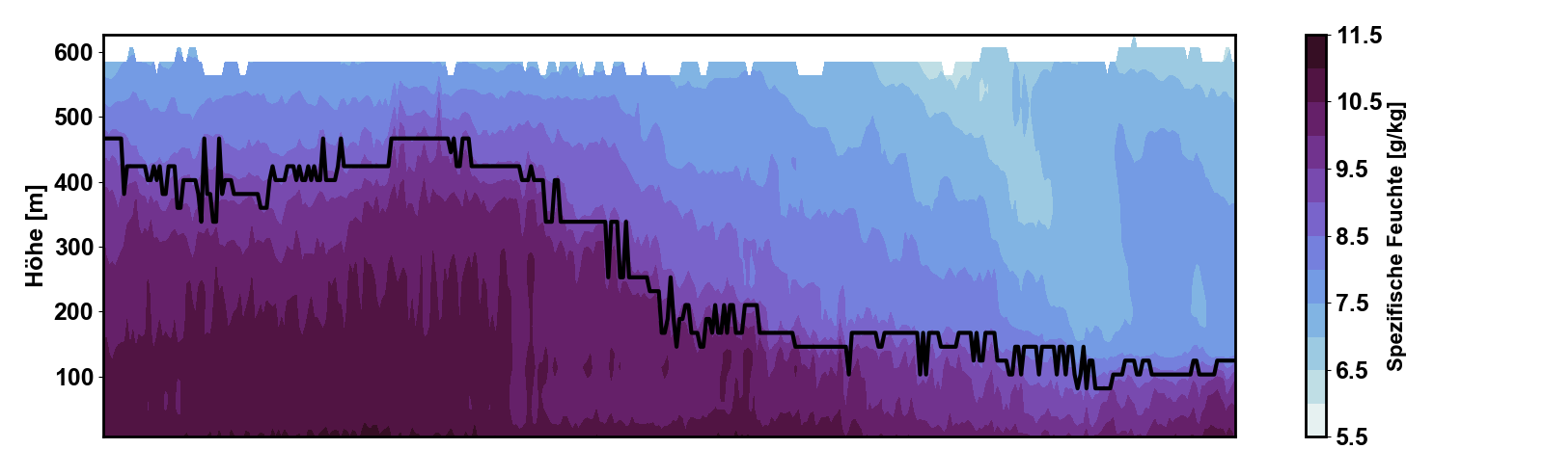
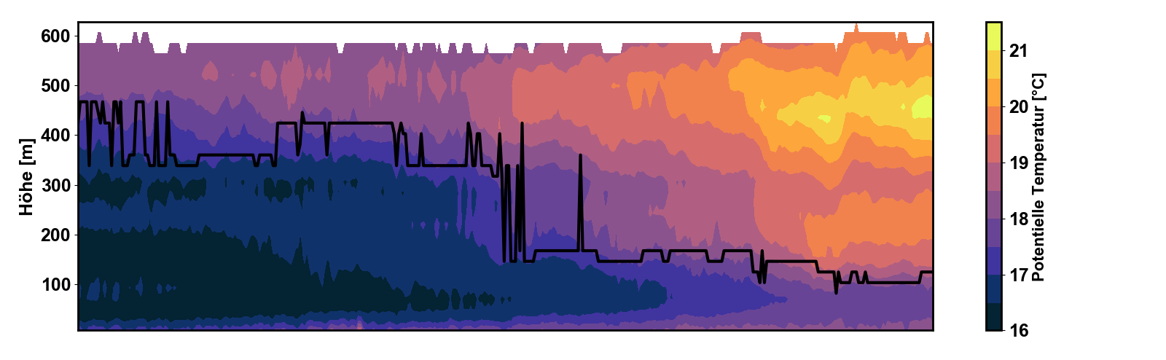
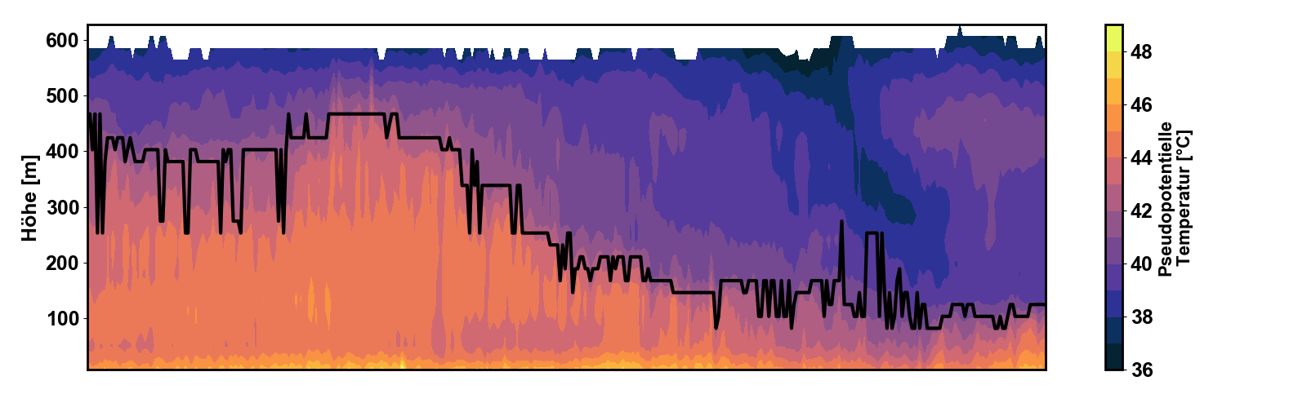
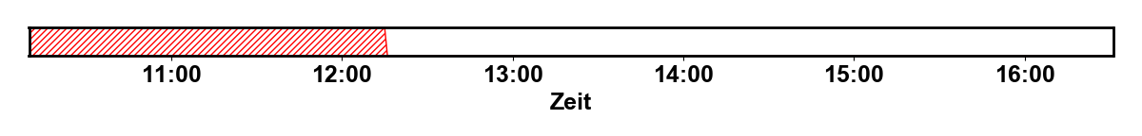
Wie lässt sich die Grenzschichthöhe mit den ALPACAs
bestimmen?
2018
Laura Dietrich, Henning Dorff, Jakob Dörr,
Joscha Fregin, Theresa Lang, Simon Michel
Motivation
Methode
Ergebnisse
Fazit
Meteorologisches Institut, Universität Hamburg
Centrum für Erdsystemforschung und Nachhaltigkeit (CEN)
www.mi.uni-hamburg.de
www.cen.uni-hamburg.de

